Slide 1
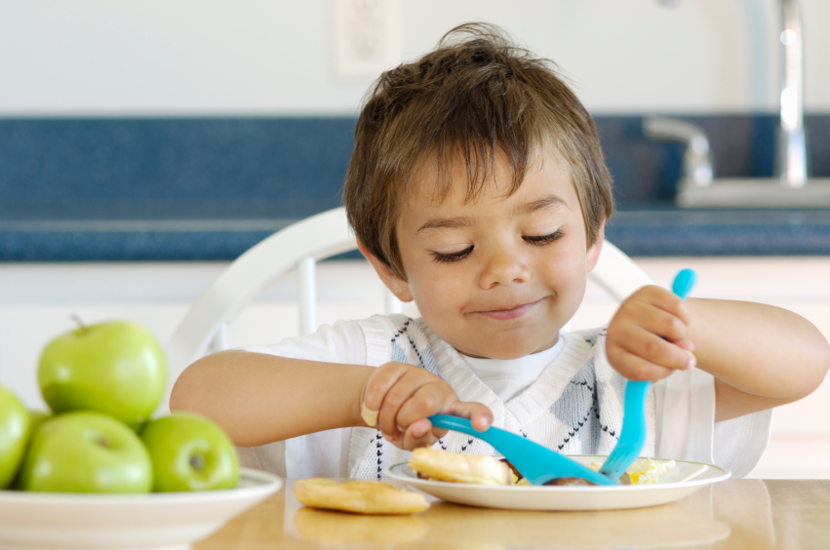
Владимирский институт развития образования им. Л.И. Новиковой
Формирование культуры
здорового питания
у детей дошкольного возраста
Баранова Светлана Владимировна- методист кафедры дошкольного образования ВИРО
Владимир 2020

Slide 2
Культура питания – это неотъемлемая часть общей культуры в обществе, именно она определяет качество жизни и здоровье нации в целом. Её необходимо рассматривать как совокупность разнообразных человеческих достижений, навыков, традиций в области питания, получившие своё непосредственное отражение в окружающей нас среде.

Slide 3
5 шагов правильного питания
Принципы питания остаются неизменными
на протяжении всей жизни человека.
РЕГУЛЯРНОСТЬ;
РАЗНООБРАЗИЕ;
АДЕКВАТНОСТЬ;
БЕЗОПАСНОСТЬ;
УДОВОЛЬСТВИЕ

Slide 4
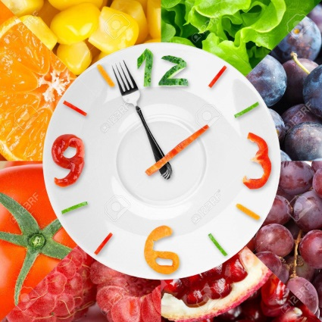
РЕГУЛЯРНОСТЬ
Регулярность является непременным условием для осуществления бесперебойного и эффективного функционирования непростой биологической системы.

Slide 5
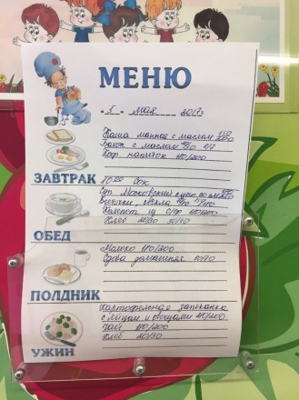
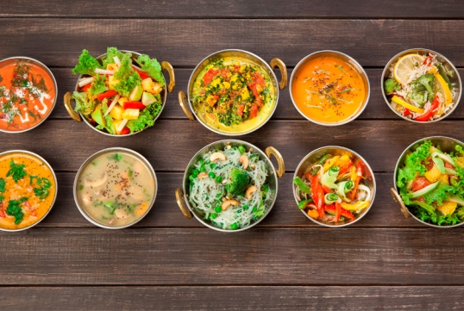
РАЗНООБРАЗИЕ
Необходимо предлагать новые вкусы и блюда, удовлетворяя потребность в основных пищевых веществах, витаминах, микроэлементах и формируя тем самым правильный стереотип питания.

Slide 6
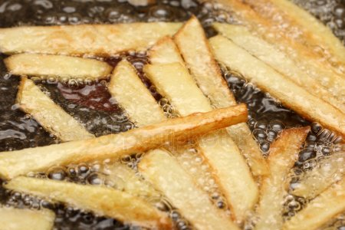
АДЕКВАТНОСТЬ
БЕЗОПАСНОСТЬ
обеспечивают 3 условия:
Соблюдение правил личной гигиены;
Умение различать свежие и не свежие продукты;
Осторожное обращение с незнакомыми продуктами.

Slide 7
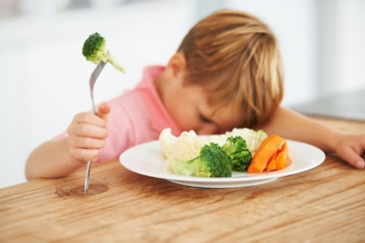
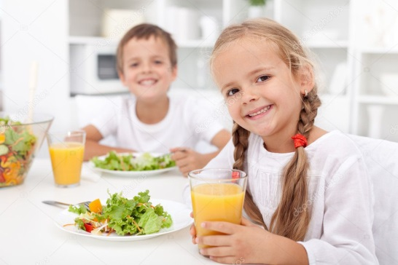
УДОВОЛЬСТВИЕ
Приятные ощущения, которые возникают во время еды имеют глубокий физиологический смысл, являясь показателем безопасности продукта.
Важную роль в получении удовольствия от приема пищи играет не только правильная сервировка стола, но и проявление творчества и декораторских способностей человека, который организует прием пищи.

Slide 8
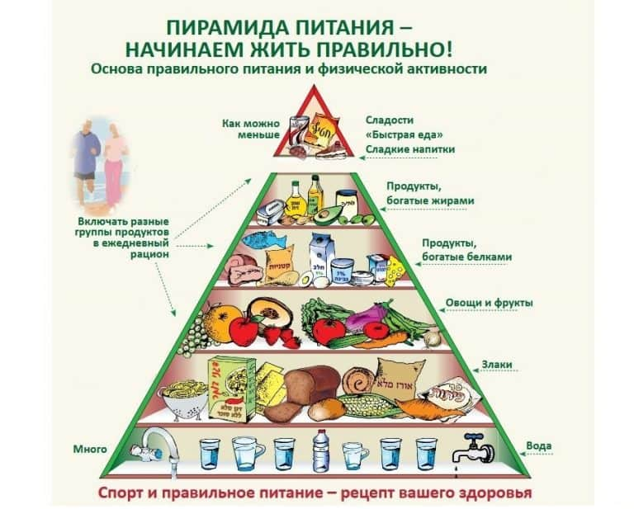
Пищевая пирамида

Slide 9
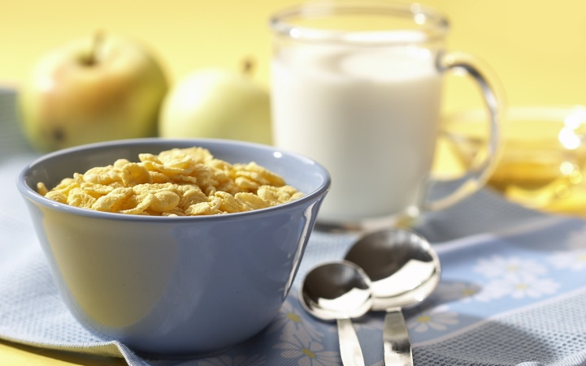
Сухие завтраки
Все сухие завтраки не имеют маркировки «Предназначены для детского питания»;
Не являются полноценным питанием т.к. содержат большое количество сахара (на 100 гр. – 30 гр. сахара, 1 чайная ложка – 8 гр. сахара);
Ребёнок не получает полезных питательных веществ;
Регулярное употребление ведет к избыточной массе тела.
Главная проблема упаковок сухих завтраков – невозможность закрыть её после первого открытия.

Slide 10
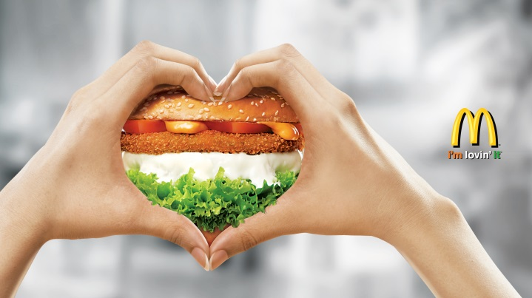
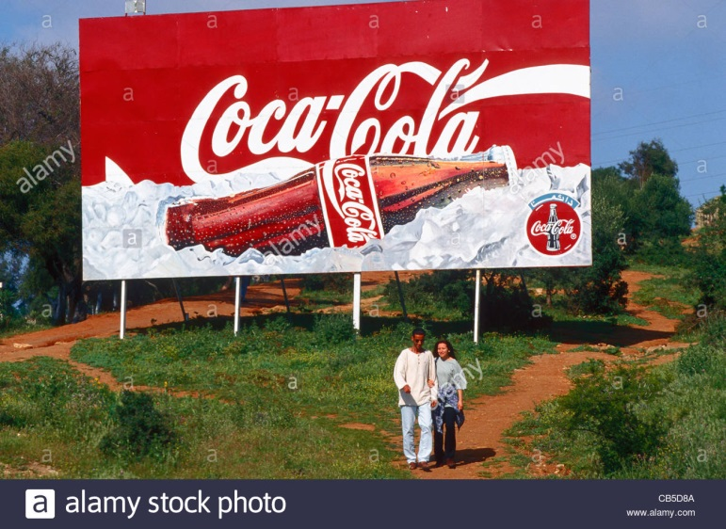
«НЕТ» рекламе
Родителям полезно перестать слушать рекламу и вернуться к здоровой пище для своих детей;
Основой питания для ребёнка должны стать натуральные продукты: молоко, мясо, рыба, овощи, фрукты.

Slide 11
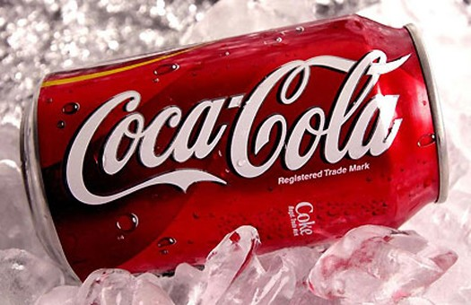
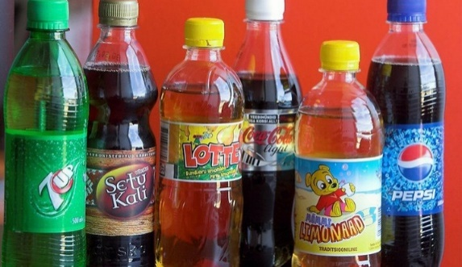
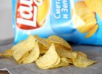
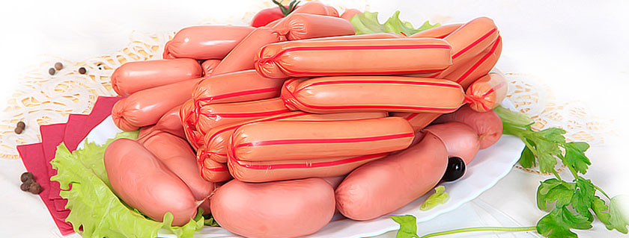
Осторожно!
Самые вредные продукты питания
сладкая газировка
Содержит бензонат натрия (Е211)
кока-кола
картофельные чипсы
сосиски и дешевая колбаса

Slide 12
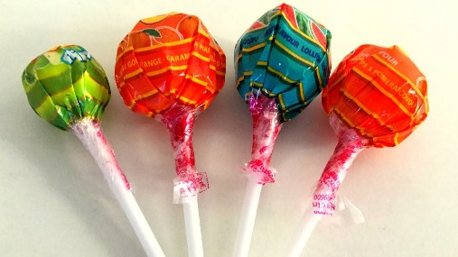
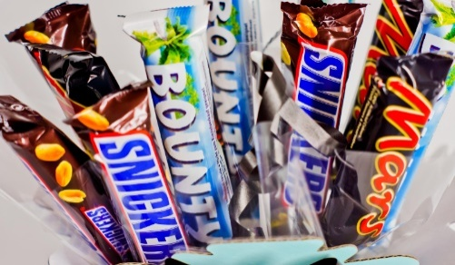
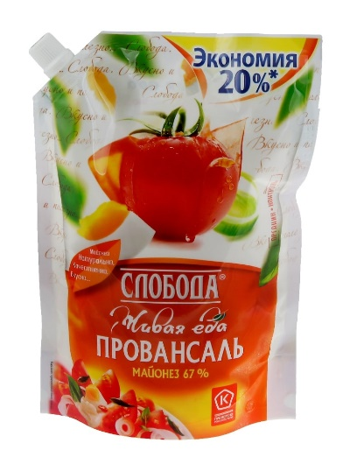
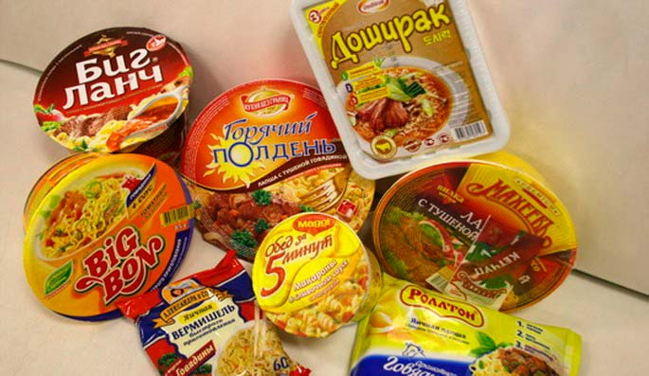
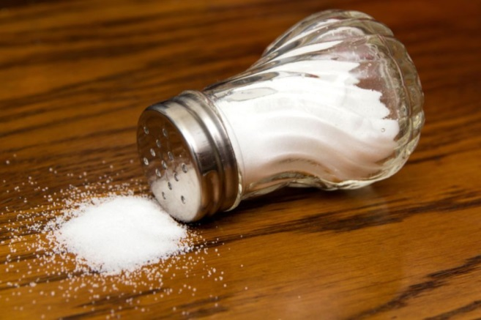
сладкие жевательные конфеты, «чупа-чупсы», пастила в красивой упаковке
шоколадные батончики
майонез
продукты быстрого
приготовления
соль

Slide 13
Е-621 – глюконат натрия
Может вызвать аллергию, при передозировке – головная боль, тошнота, сонливость, боль в груди и слабость.
Е-551 – диоксид кремния
Разделитель, чтобы продукт не слеживался.
Фосфат кальция
Нарушает баланс кальция в организме ведет к остеопорозу.
Гидрогенизированные жиры
Ведут к ожирению,
у мужчин - к ухудшению половой функции,
у женщин - рождение детей с низким иммунитетом.

Slide 14
Возраст | Задачи
Дети первой младшей группы (от 2-х до 3 лет) | Закрепить умения самостоятельно мыть руки перед едой, насухо вытирать лицо и руки полотенцем, опрятно есть, держать ложку в правой руке, пользоваться салфеткой, полоскать рот по напоминанию взрослого. Сформировать умения выполнять элементарные правила культурного поведения: не выходить из-за стола, не закончив прием пищи, говорить “спасибо”
Дети второй младшей группы (от 3-х до 4 лет) | Научить самостоятельно и аккуратно мыть руки, лицо, правильно пользоваться мылом, насухо вытираться после умывания, вешать полотенце на свое место. Сформировать навыки приема пищи: не крошить хлеб, правильно пользоваться столовыми приборами, салфеткой, пережевывать пищу с закрытым ртом
Дети средней группы (от 4-х до 5 лет) | Совершенствовать приобретенные умения: брать пищу понемногу, хорошо пережевывать, есть бесшумно, правильно пользоваться столовыми приборами (ложкой, вилкой, ножом), салфеткой, полоскать рот после еды
Дети старшей группы (от 5 до 6 лет) | Закрепить умения правильно пользоваться столовыми приборами (вилкой, ножом), есть аккуратно, бесшумно, сохраняя правильную осанку за столом. Продолжать прививать навыки культуры поведения: выходя из-за стола, тихо задвигать стул, благодарить взрослых
Дети подготовительной к школе группы (от 6 до 7 лет) | Закрепить навыки культуры поведения за столом: сидеть прямо, не класть локти на стол, бесшумно пить и пережевывать пищу, правильно пользоваться ножом, вилкой, салфеткой. Относить за собой часть посуды.

Slide 15
Рекомендации по профилактике и коррекции нарушений пищевого поведения у детей
Играйте с ребенком на тему еды
Организуйте приём пищи как совместную деятельность
Пробуйте еду
Сделайте пищу привлекательной
Регулярно предлагайте поесть
Стимулируйте физическую активность
Не обсуждайте в присутствии ребенка его вес и фигуру
Синхронизируйте питание дома и в детском саду
Учитывайте индивидуальные предпочтения

Slide 16
Вовлечение детей в приготовление пищи
Развивает познавательные способности
- способ очистки продукта;
- превращение жидких продуктов в твёрдые, путем замораживания;
- твёрдых продуктов при варке в мягкие;
- место произрастания;
- способ получения продукта;
- основная классификация продуктов;
- название блюд;
- ознакомление с рецептами и меню;
- назначение посуды и столовых приборов

Slide 17
Процесс приготовления пищи является мощным воспитательным средством
- развитие коммуникационных навыков;
- последующая оценка приготовленных блюд;
- собственноручное приготовление еды может изменить отношение к пищевому рациону;
- привлекайте ребенка к сервировке стола

Slide 18
Этикет
не знают названия блюд;
не соблюдают правила поведения за столом;
не умеют правильно сидеть за столом во время приема пищи;
не всегда используют салфетку;
не всегда используют столовые приборы по назначению.

Slide 19
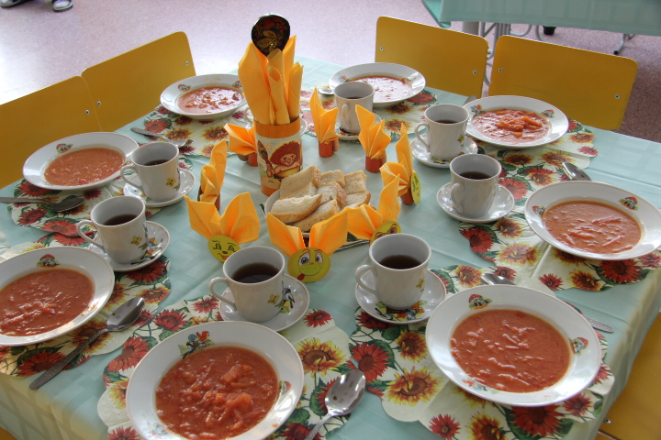
Сервировка (от фр. service) - термин в кулинарии, который обозначает ряд связанных процессов при приёме пищи:
- процесс накрытия стола, с размещением на нём столовых приборов - сервировка стола;
- украшение блюд для придания им внешне интересного вида - сервировка блюда;
Также сервировка - процесс подачи блюд гостям, в данном случае детям.

Slide 20
Столовое белье
Скатерть.
Белая скатерть подходит только для праздников и торжественных встреч, для стола сервированного к чаю - цветные, но не очень яркие.
Концы скатерти свисают на 25-30 см.
Салфетки.
Салфетки столовые: размер 46х46 см.
Салфетки чайные: размер 35х35 см.
Салфетки следует положить на тарелку или за тарелку в виде лилии, кораблика, колпачка и т.д. Во время еды ее следует положить на колени, сложив вдвое.
На стол ставится икебана или цветы.

Slide 21
Посуда
Столовые глубокие тарелки.
Пирожковая тарелка (для хлеба).
Мелкие столовые тарелки.
Десертные тарелки для сладких блюд (фрукты, ягоды).
Кружки, чашки с блюдцем (для компота, напитка).
Тарелки нужно ставить на стол напротив стульев. От края стола до тарелки - 1,5-2 см. На расстоянии 5-12 см слева от тарелки - пирожковая (хлебница). Справа от тарелки нож, лезвием к тарелке, ложка, слева - вилка. Если ножа нет, то ложка и вилка находятся справа. Расстояние между тарелкой и приборами 0,5 см, чашка от тарелки находится на расстоянии 0,5 см. Чашка, ручкой вправо, обязательно ставится на блюдце.

Slide 22
Столовые приборы
Нож. С помощью него едят мясные блюда, пироги (кроме сладких), блины, помогают им захватывать гарнир. Длина ножа равна диаметру тарелки.
Длина вилки должна быть равна длине ножа. Ближе к тарелке кладут те столовые приборы, которые не используются в первую очередь.
Нож следует класть лезвием к тарелке, ложка - носиком вверх, вилка - зубцами вверх.
На блюдце следует положить чайную ложку ручкой вправо, т.е. в противоположную сторону ручки чашки.
После еды столовые приборы необходимо положить на тарелку параллельно, ручками влево.

Slide 23
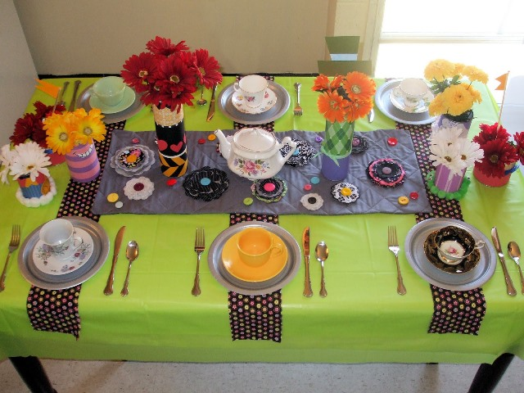
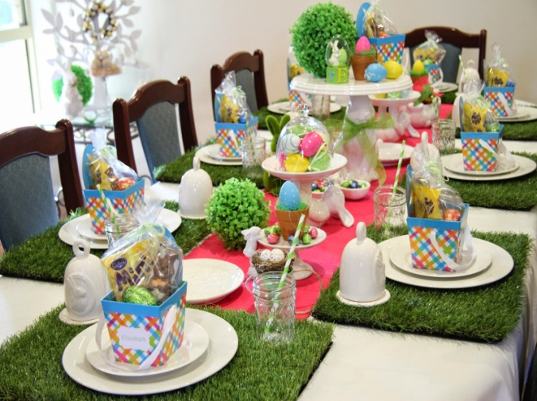
Требования к сервировке стола
Соответствие мероприятию
(обед, завтрак, праздничное мероприятие).
Эстетичность.
Тематическая направленность. (Новый год - снежинки и т.д.)
Задача сервирующих стол - создать хорошее настроение и усилить аппетит.

Slide 24
Правила поведения за столом
По правилам первыми за стол садятся девочки. Помочь сесть им помогают мальчики, они должны подойти слева, взять за спинку стул, развернуть его спинкой к себе и со словами "Пожалуйста" или "прошу садиться" предлагают сесть. Девочка должна подойти и ждать, когда ей пододвинут стул.
Сидеть нужно прямо, занимая стул полностью, прикасаясь к спинке. Не следует наклоняться над тарелкой, расстояние от груди до стола - 4 пальца ладони. Ноги согнуты под прямым углом, руки слегка прижаты к туловищу. Не следует подпирать подбородок, щеки, раскачиваться на стуле.

Slide 25
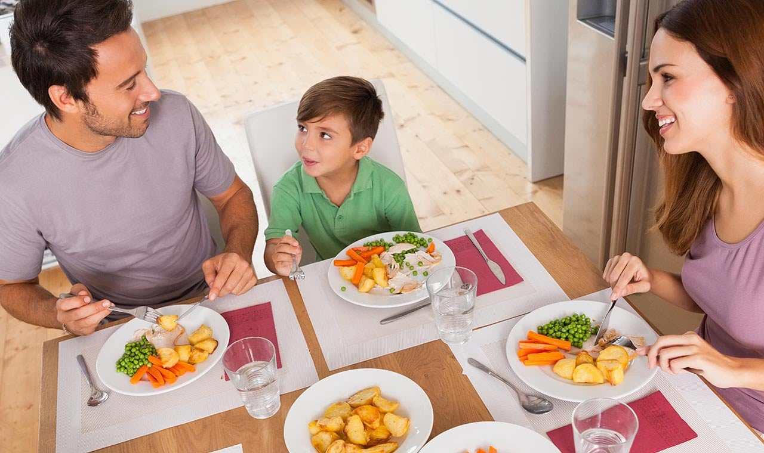
Формирование культуры питания
в семье
Сотрудничество родителей и педагога;
Сформировать у взрослых членов семьи понимание важности правильного питания;
Убедить родителей в правильности проводимой в образовательном учреждении по формированию культуры питания у воспитанников

Slide 26
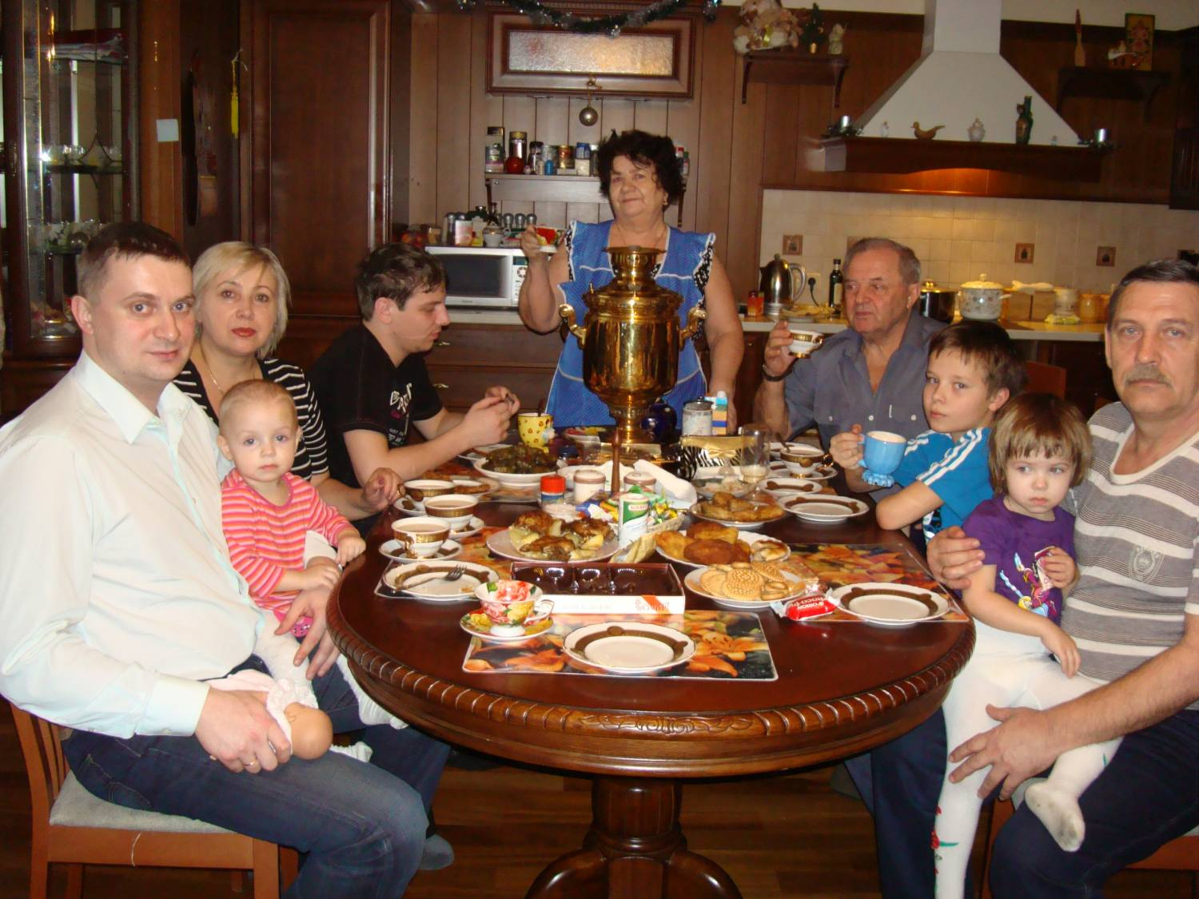
Пусть с самого раннего возраста у ребенка сформируется представление: семейный стол - место, где всем уютно, тепло и, конечно вкусно!

